Slide 1
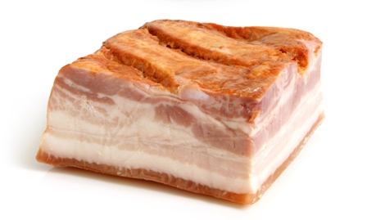
Tuky

Slide 2
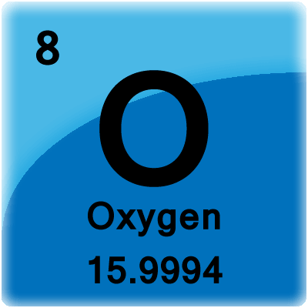
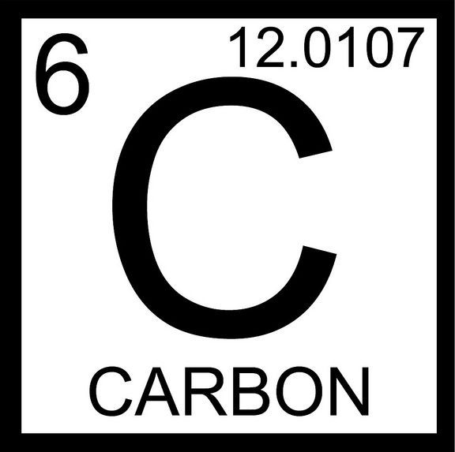
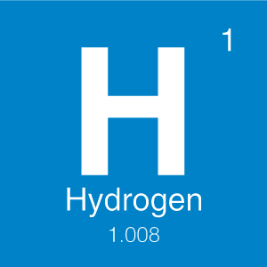
Tuky sú jednou z troch základných zložiek jedla, ďalšie dve sú bielkoviny a cukry. Skladajú sa z tých istých prvkov ako cukry
1. z uhlíka
2. z vodíka
3. z kyslíka

Slide 3
Obsahujú však oveľa menej kyslíka ako cukry, a tým pádom majú viac uhlíka a vodíka, preto majú väčšiu tepelnú energiu ako cukry.

Slide 4
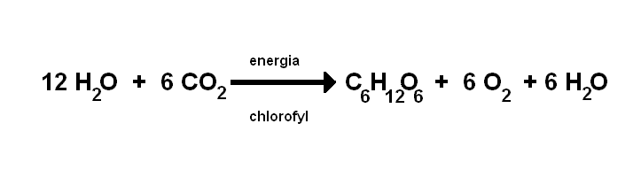
V rastline sú tuky tvorené vodou a oxidom uhličitým s chlorofylom a vznikajú podobne ako cukry.

Slide 5
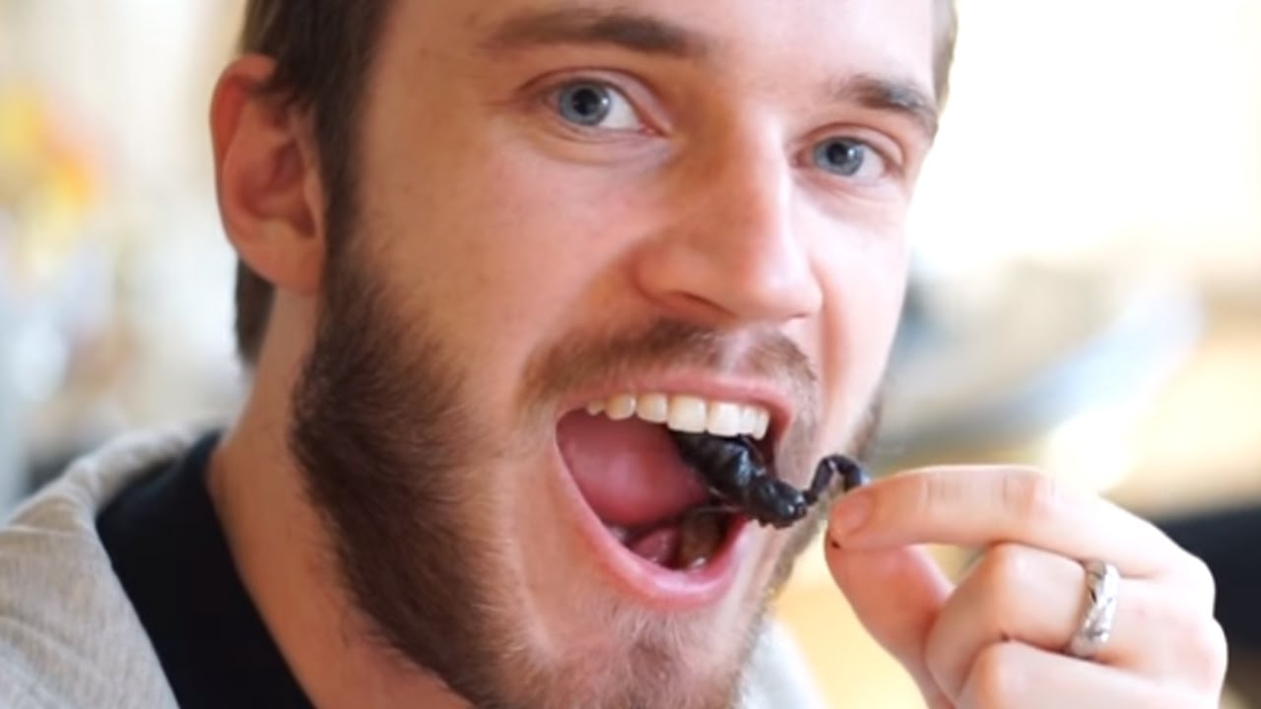
My tuky získavame:
Ich konzumáciou
Tráviacimi procesmi z prebytku cukrov a ich premene na tuk. Väčšina tukov zvyčajne vzniká takto.

Slide 6
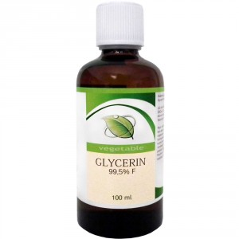
Tuky v ľudskom tráviacom procese sa skladajú z glycerínu a mastných kyselín.
Glycerín je zdroj energie z tukov. Trávi sa podobne ako cukry, rozkladá sa na ne a ďalej sa využije ako palivo pre telo.

Slide 7
Tuky, ktoré vám škodia a ktoré prospievajú?

Slide 8
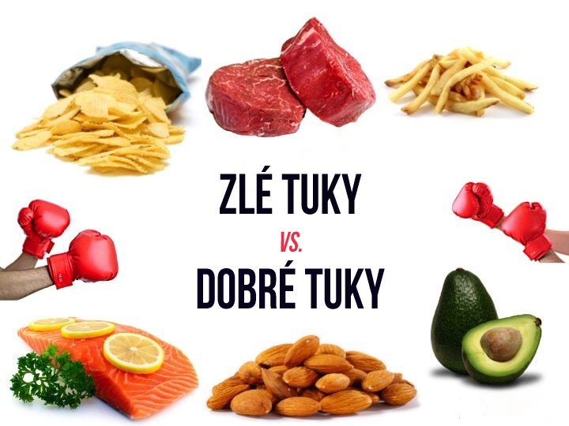

Slide 9
ZLÉ TUKY: TRANSMASTNÉ TUKY
Je to vedľajší produkt procesu zvaného hydrogenácia, ktorý sa využíva pri výrobe stužených tukov zo zdravých olejov a bráni ich neskoršiemu zatuchnutiu.
Ak zahrejete rastlinný olej v prítomnosti vodíka a katalyzátora, akým je napríklad paládium, atómy vodíka sú pripojené na uhlíkový reťazec. To premení olej na pevnú zložku. To tiež zmení zdravé rastlinné oleje na nie tak zdravé stužené tuky. V tabuľke nutričných hodnôt je táto zložka označená ako „stužený rastlinný tuk.“

Slide 10
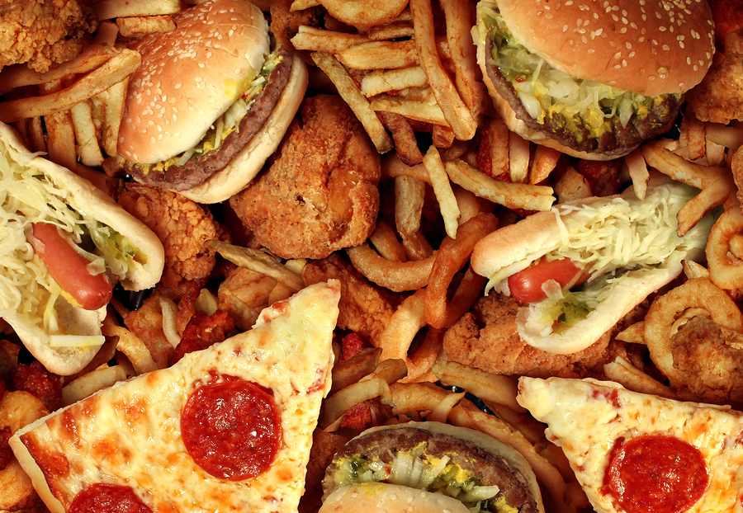

Slide 11
DOBRÉ TUKY: NENASÝTENÉ TUKY
Dobré tuky pochádzajú hlavne zo zeleniny, ale nachádzajú sa a aj v orechoch, semienkach a rybách.
Rozdiel medzi nimi a nasýtenými tukmi je ten, že majú menšie množstvo atómov vodíka viazaných na uhlíkový reťazec. Zdravé tuky sú pri izbovej teplote kvapalné, nie pevné. Sú dve široké kategórie zdraviu prospešných tukov: mononenasýtené a polynenasýtené tuky.

Slide 12
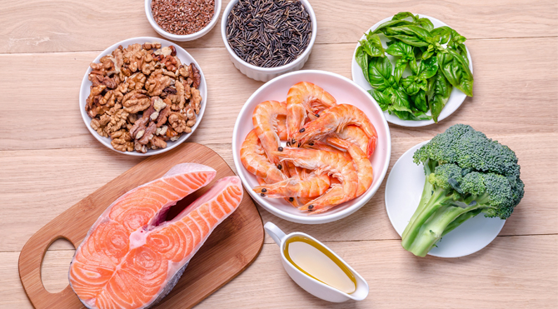

Slide 13
Zdroje:
gymbeam.sk
vitarian.sk
sk.wikipedia.org

